Slide 1
WEB BÁN ĐIỆN THOẠI DI ĐỘNG
Nguyễn Đức Đăng Huy – 17DH110285
Trần Ngọc Phú – 17DH110258
Trần Quốc Công Thành – 17 DH110256
Ngô Hữu Quốc – 17DH110292

Slide 2
Mục lục:
Chương 1: Giới thiệu đề tài
Chương 2: Phân tích đề tài
Chương 3: Thiết kế cơ sở dữ liệu
Chương 4: Kết luận

Slide 3
Chương 1:
Lý do chọn đề tài
Khảo sát thực tế
Nội dung đề tài
Bố cục
Phạm vi giới hạn

Slide 4
Lý do chọn đề tài:
Sự phát triển nhảy vọt của công nghệ
Lợi ích mà Website mang lại

Slide 5
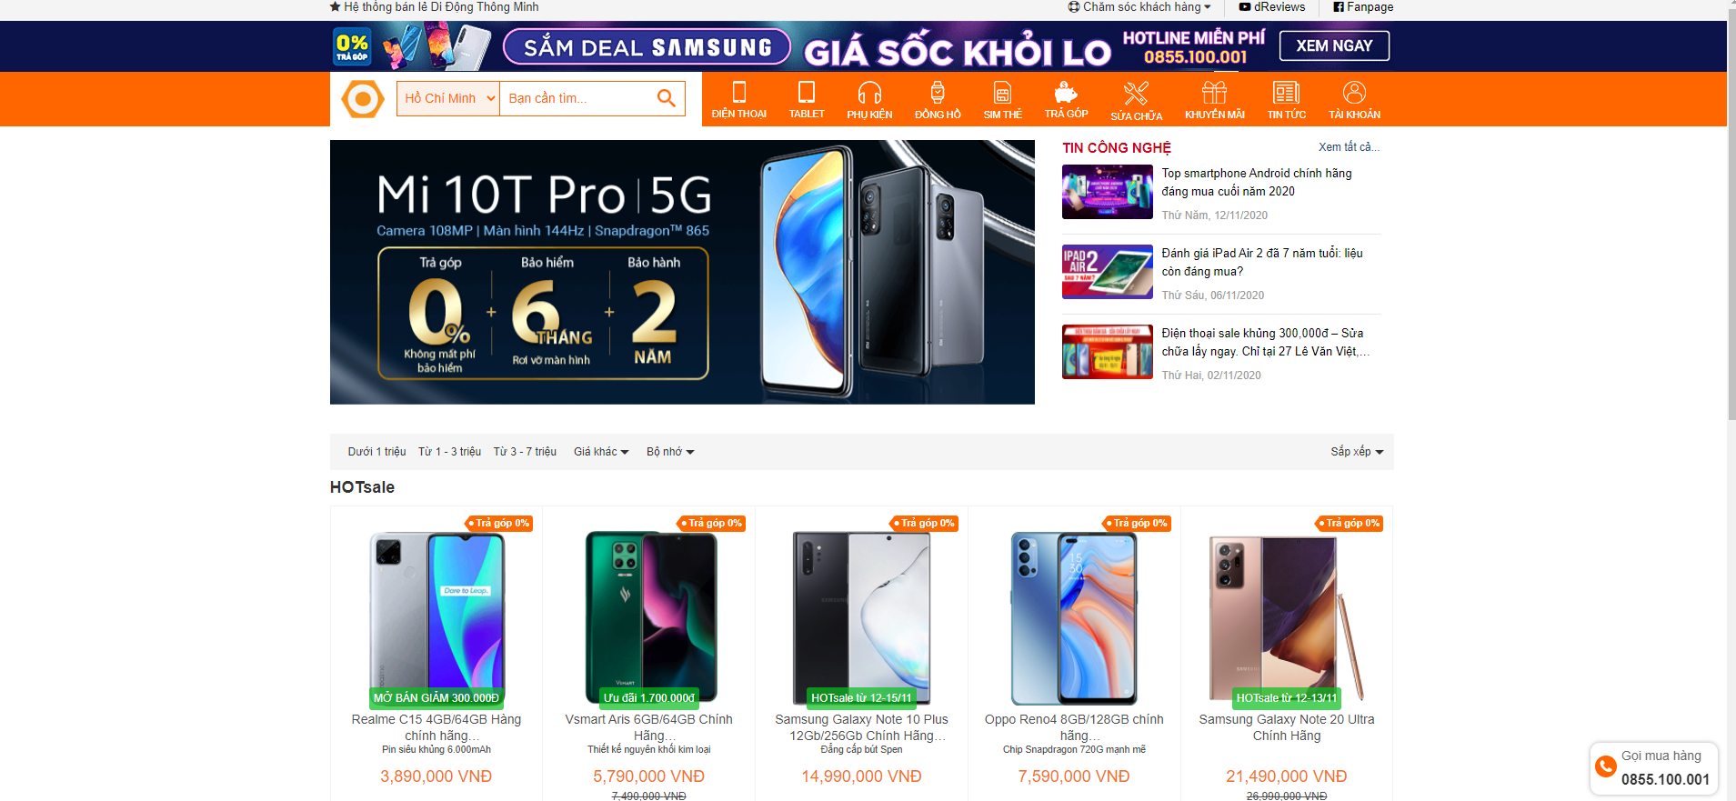
Khảo sát thực tế
Trang chủ Didongthongminh

Slide 6
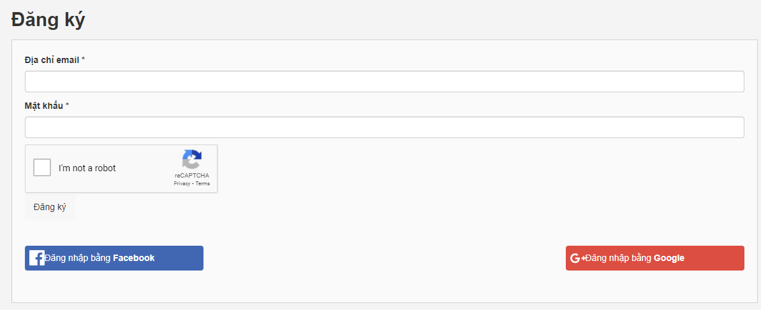
Form đăng kí

Slide 7
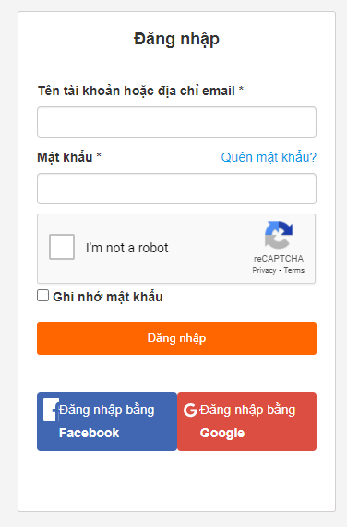
Form đăng nhập

Slide 8
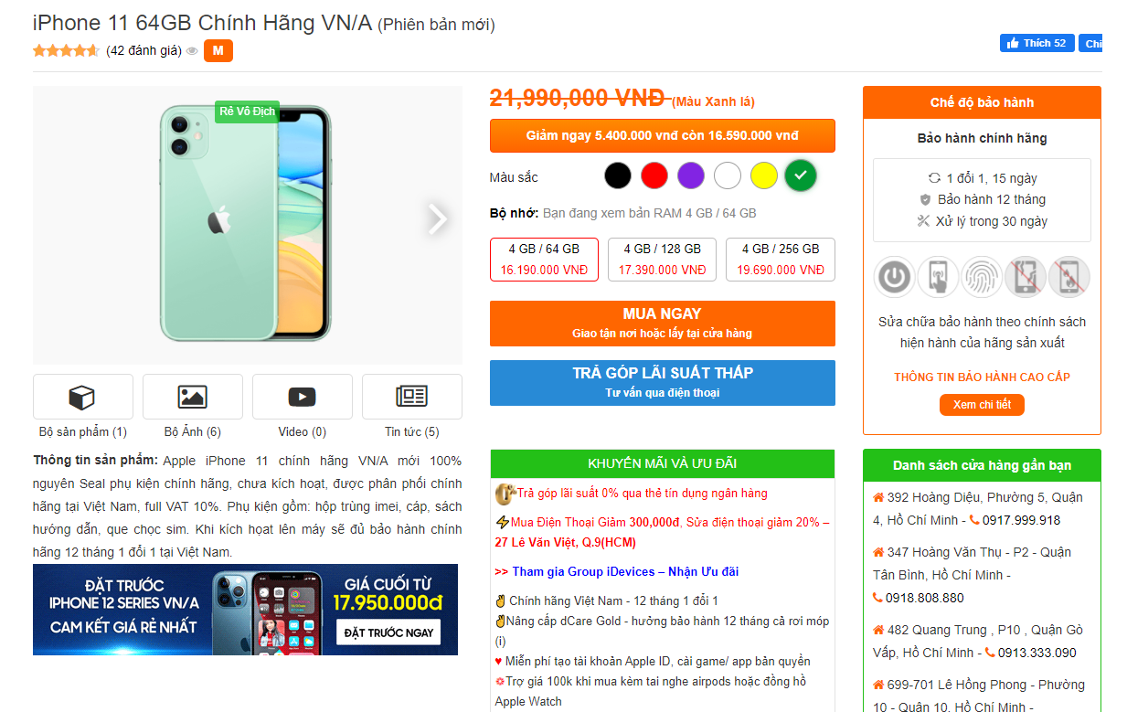
Chi tiết sản phẩm

Slide 9
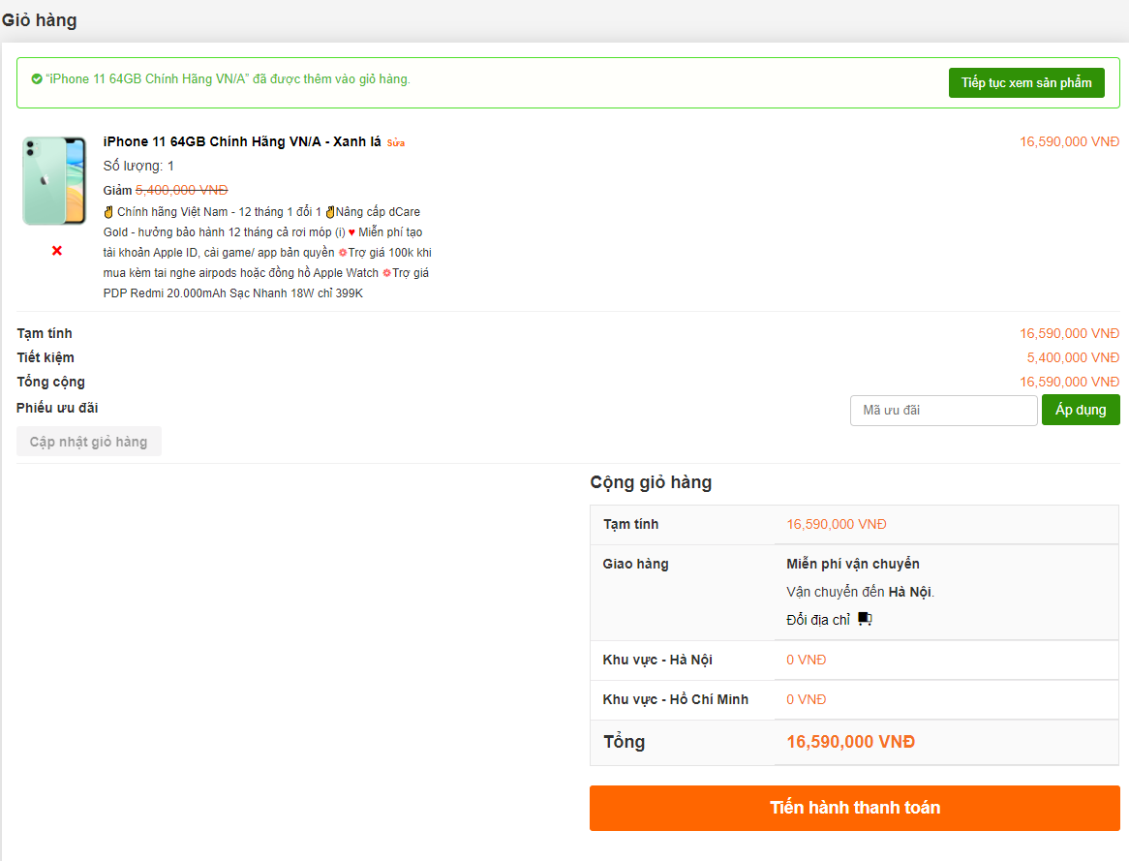
Giỏ hàng

Slide 10
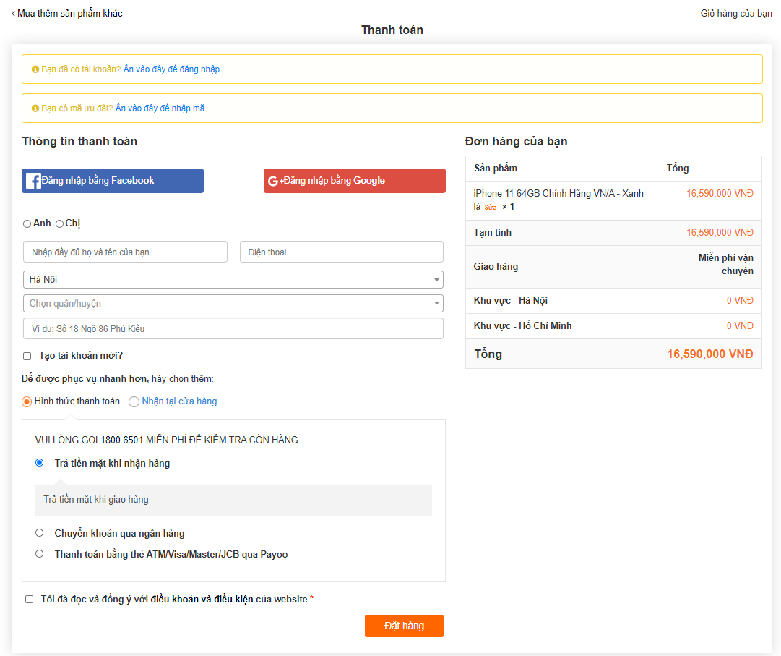
Thanh toán

Slide 11
Nội dung đề tài
Các chức năng
Về phía Client
Xem hàng
Tìm kiếm sản phẩm
Về phía Admin
Quản lý sản phẩm
Quản lý danh mục sản phẩm
Giỏ hàng
Đặt hàng
Bình luận
Quản lý đơn đặt hàng
Quản lý chi tiết đơn đặt hàng
Quản lý người dùng

Slide 12
Bố cục đề tài
Chương 1: Giới thiệu đề tài
Chương 2: Phân tích đề tài
Chương 3: Thiết kế cơ sở dữ liệu phân tán
Chương 4: Kết luận

Slide 13
Phạm vi đề tài
Về phía Admin
Về phía Client

Slide 14
Chương 2: Phân tích đề tài
Sơ đồ chức năng
UseCase

Slide 15
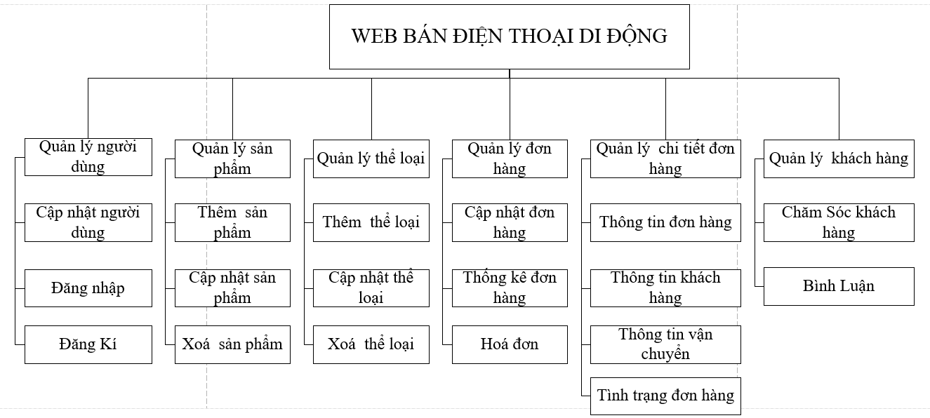
Sơ đồ chức năng
Sơ đồ phân rã

Slide 16
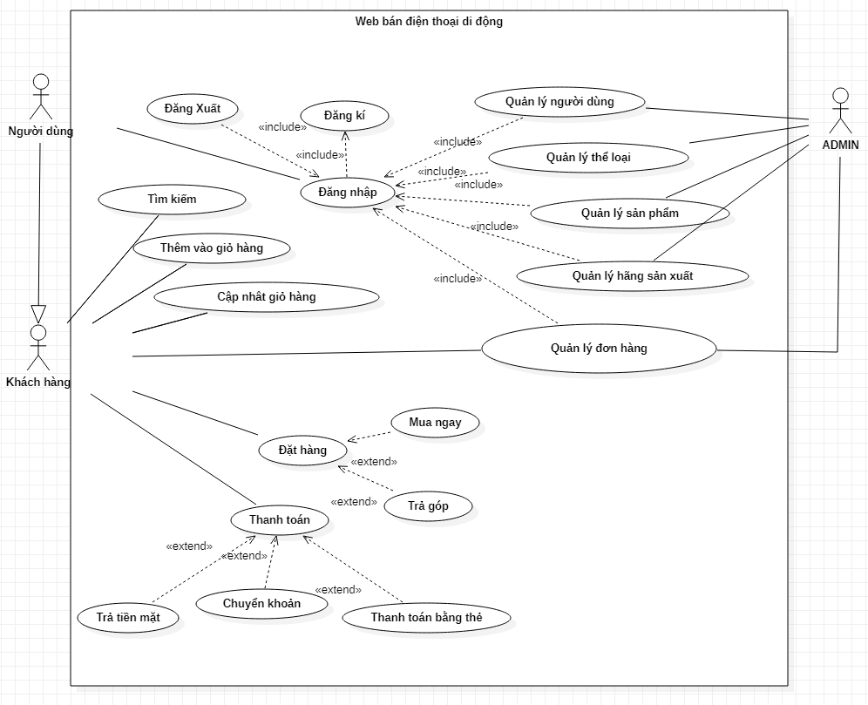
UseCase
Usecase ???

Slide 17
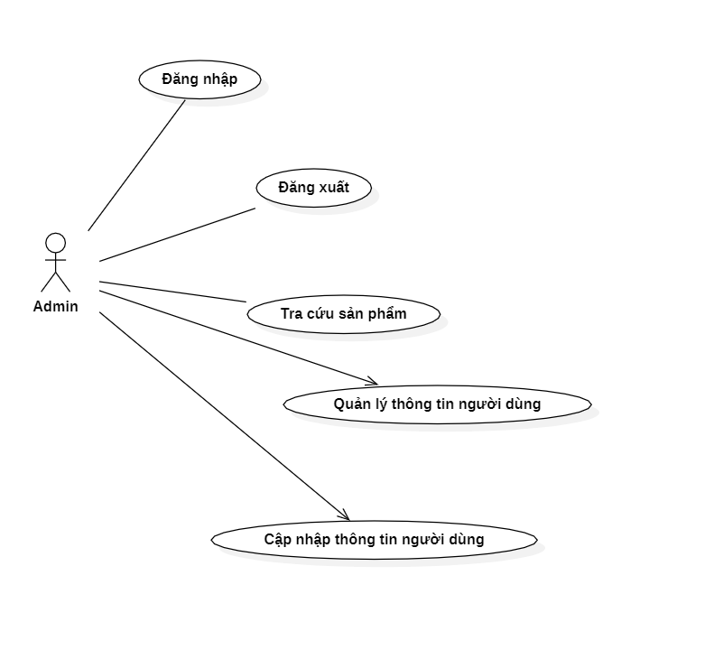
Admin

Slide 18
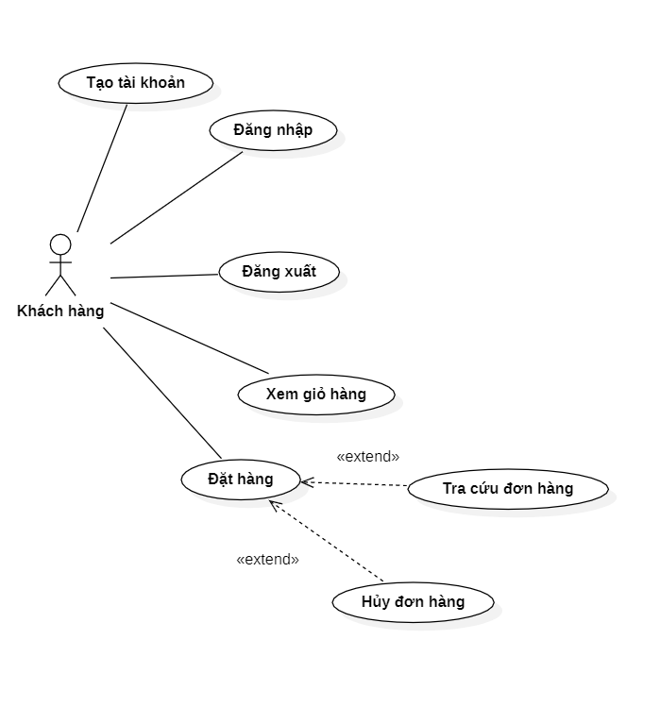
Khach Hàng

Slide 19
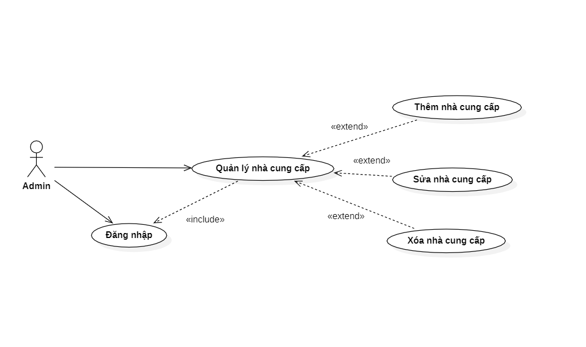
QLNhacungcap

Slide 20
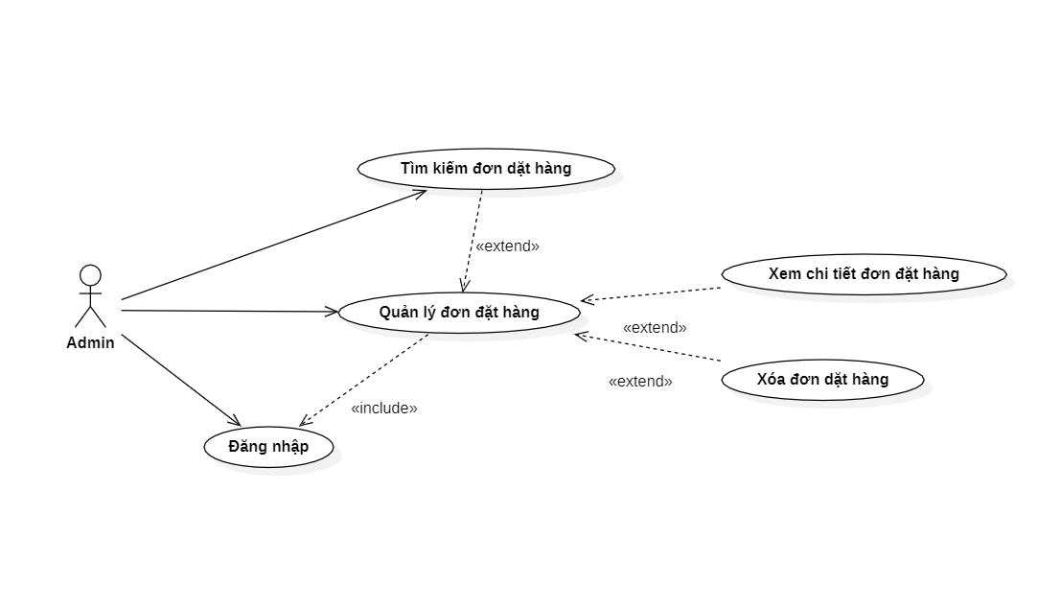
QLDatHang

Slide 21
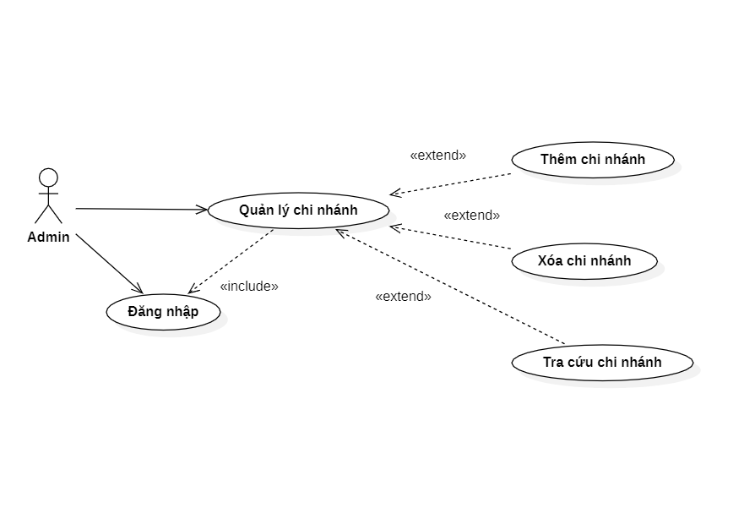
QL chi nhánh

Slide 22
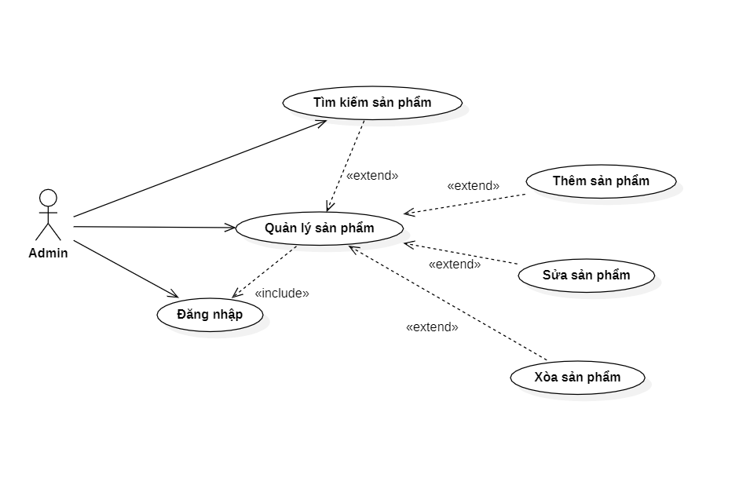
QL sản phẩm

Slide 23
Chương 3: Thiết kế
Cơ sở dữ liệu toàn cục
Phân mảnh
Cấp phát
Ánh xạ
CSDL ở các site
Thiết kế cài dặt

Slide 24
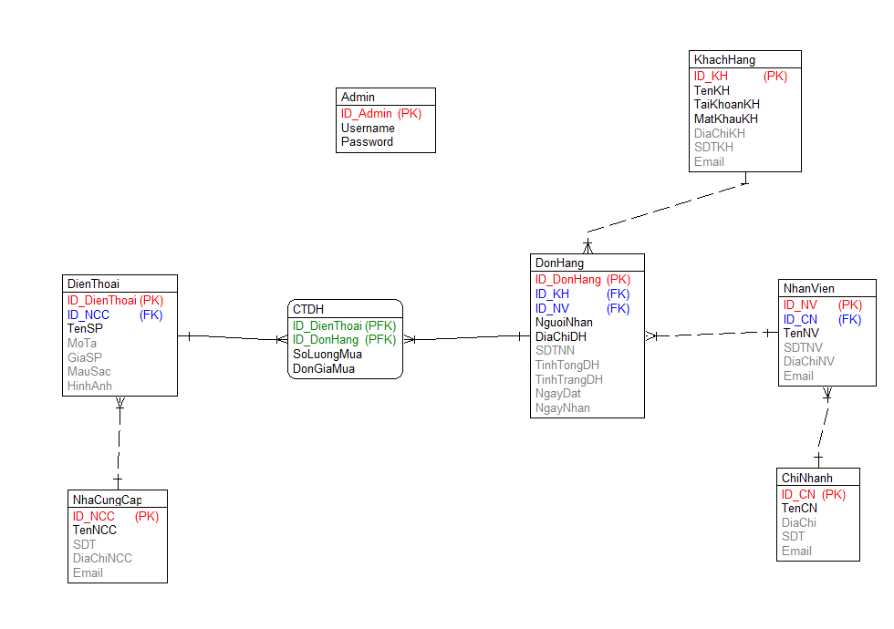
Cơ sở dữ liệu toàn cục
CSDL

Slide 25
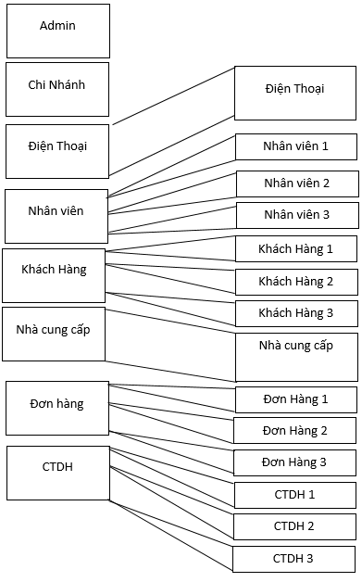
Phân mảnh
Các phân mảnh của csdl toàn cục

Slide 26
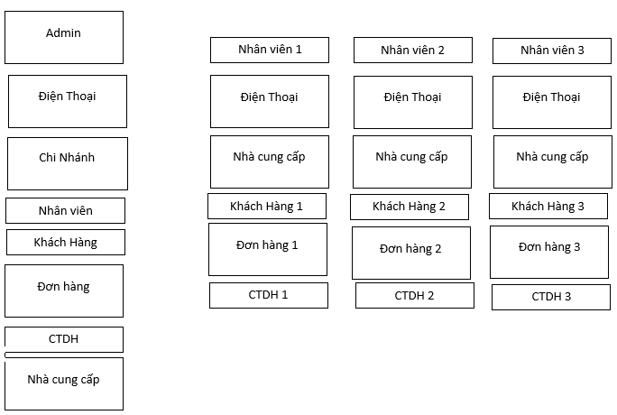
Cấp phát
Sơ đồ cấp phát máy chính và máy con

Slide 27
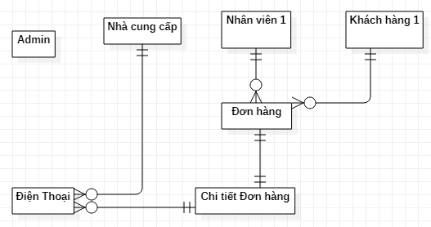
Ánh xạ
Ánh xạ máy 1

Slide 28
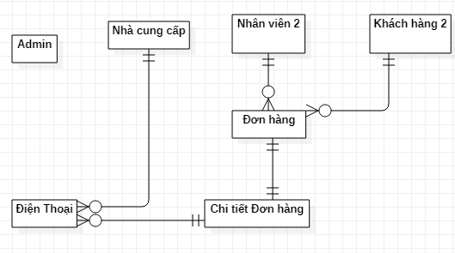
Ánh xạ máy 2

Slide 29
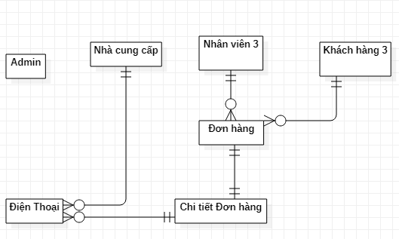
Ánh xạ máy 3

Slide 30
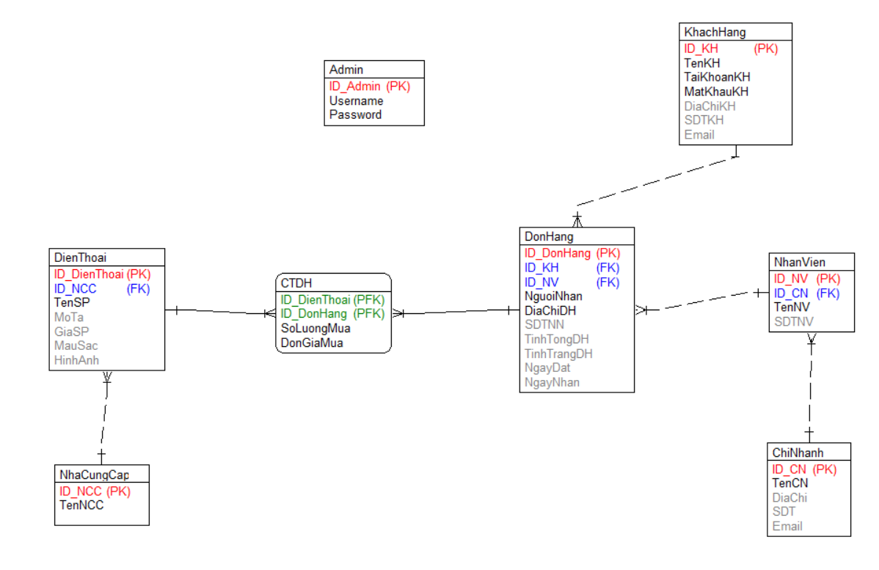
CSDL ở các site
CSDL ở các site

Slide 31
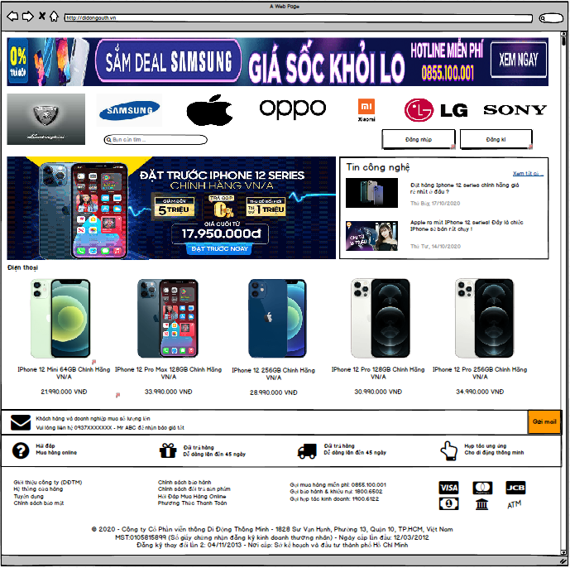
Thiết kế cài đặt
Trang chủ

Slide 32
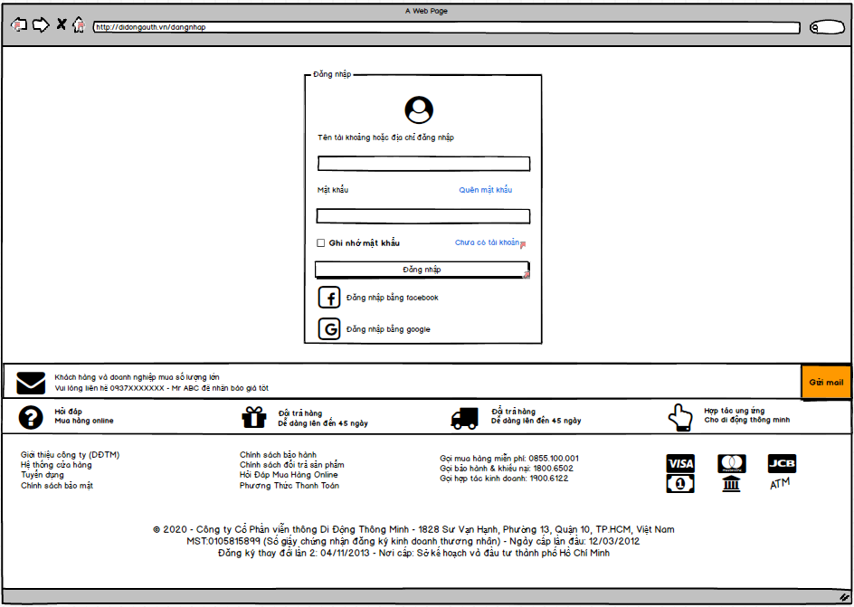
Đăng nhập

Slide 33
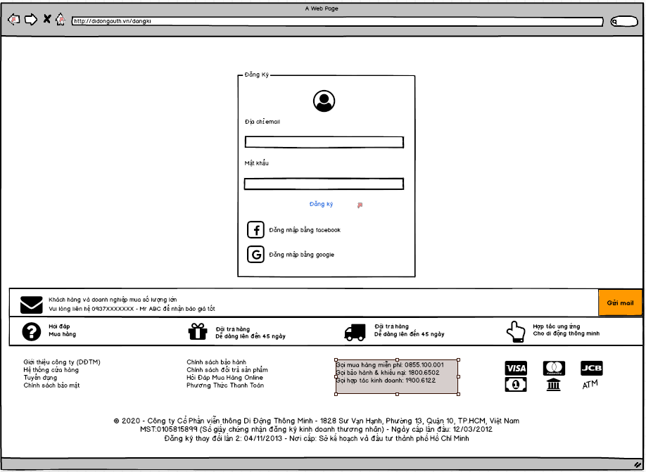
Đăng ký

Slide 34
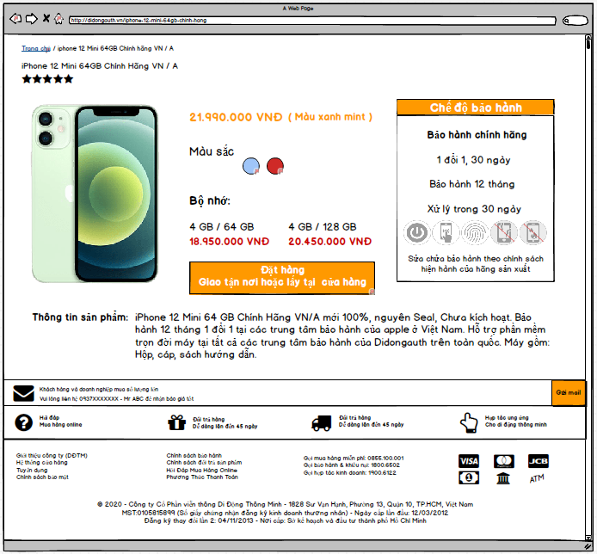
Chi tiết sản phẩm

Slide 35
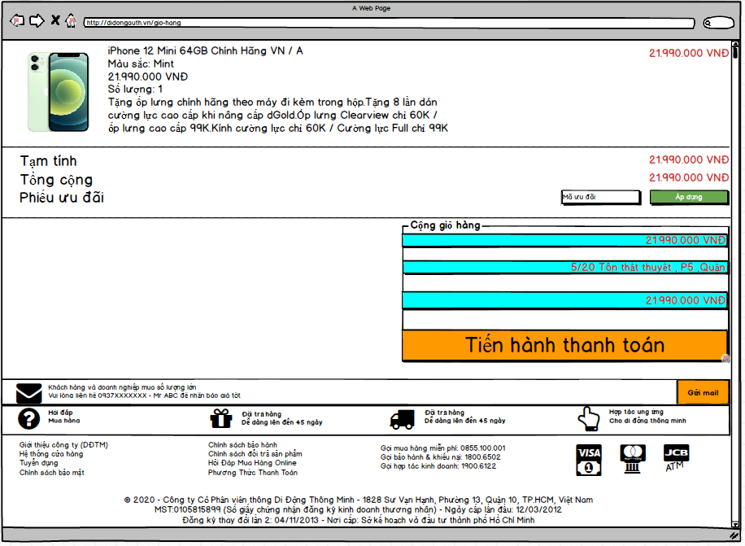
Giỏ hàng

Slide 36
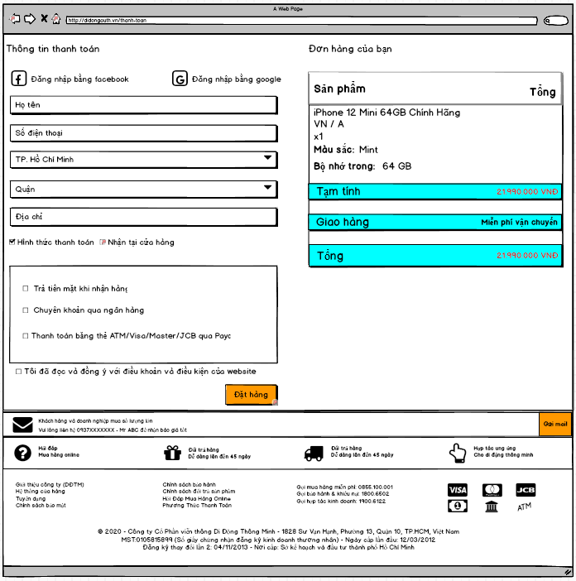
Hóa đơn

Slide 37
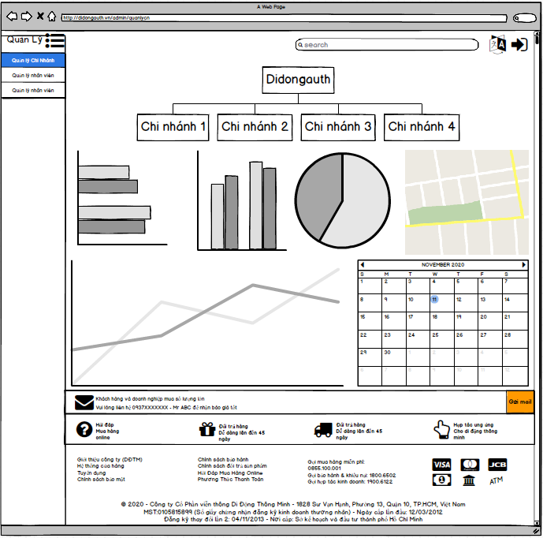
Quản lý chi nhánh

Slide 38
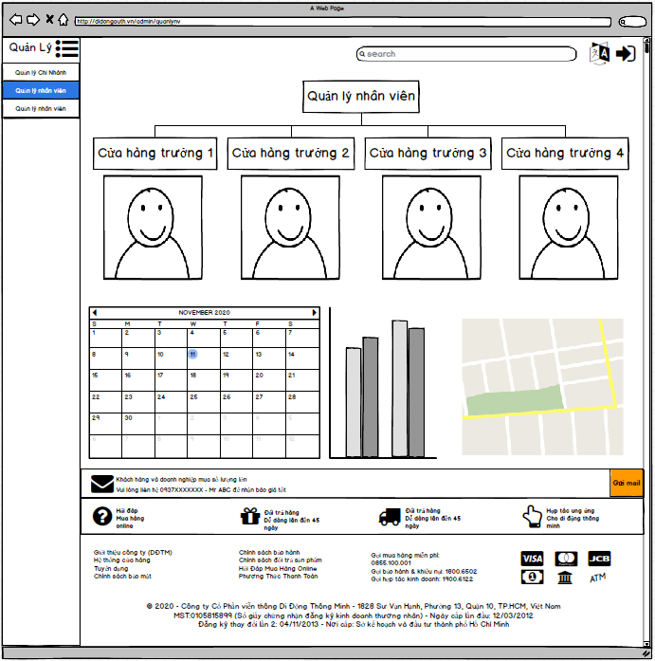
Quản lý nhân viên

Slide 39
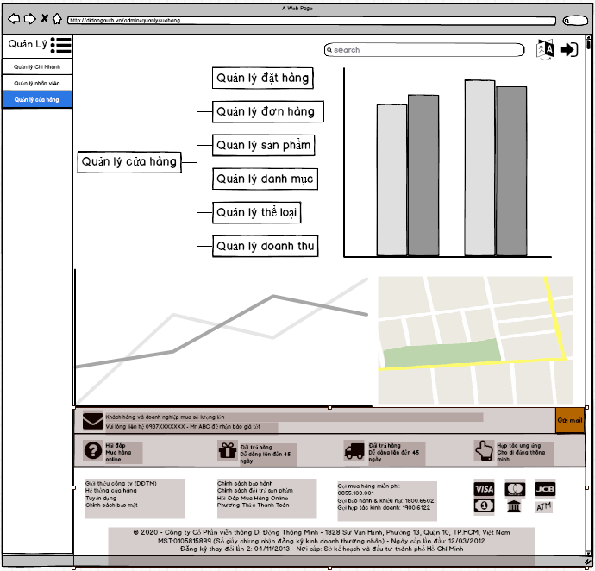
Quản lý 1 chi nhánh

Slide 40
Chương 4: Kết luận
Kết quả đạt được
Hạn chế đề tài
Hướng phát triển tương lai

Slide 41
Kết quả đạt được
Về phía Admin
Về phía Client

Slide 42
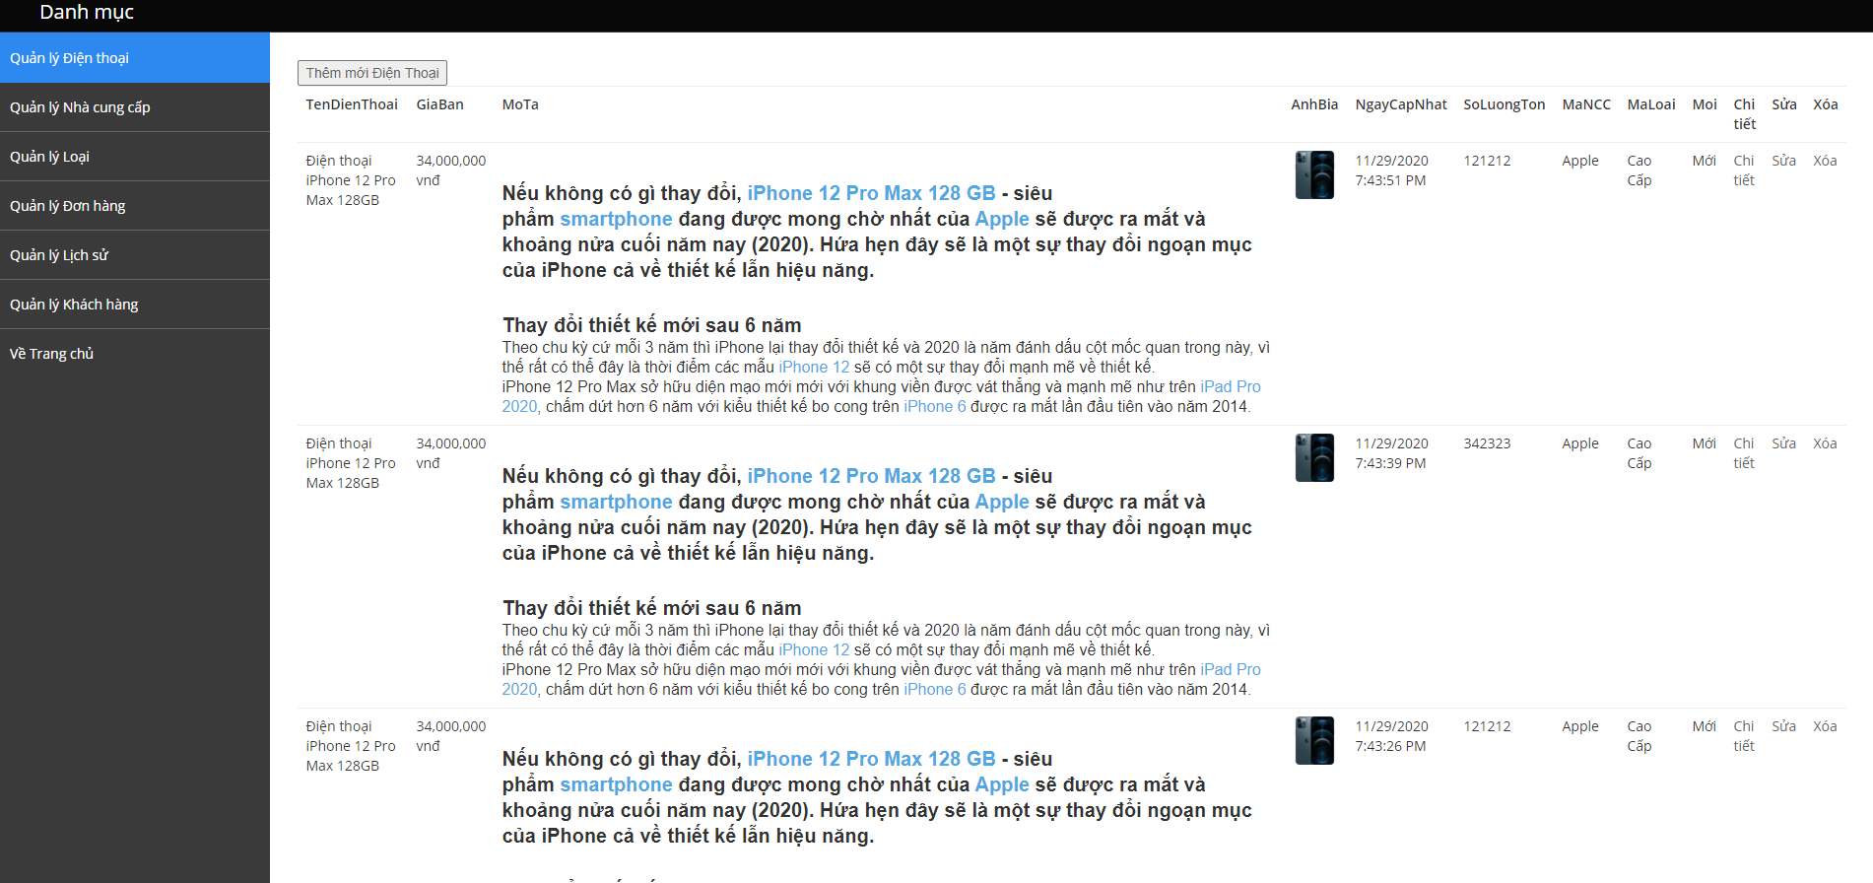
Về phía Admin:
Quản lý điện thoại

Slide 43
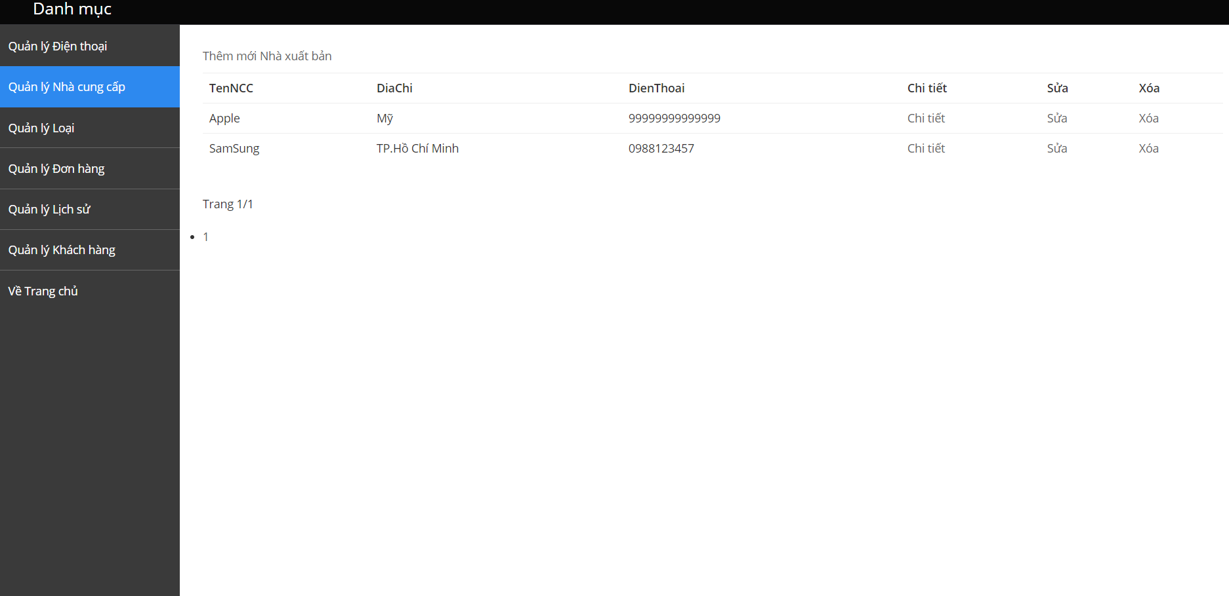
Quản lý nhà cung cấp

Slide 44
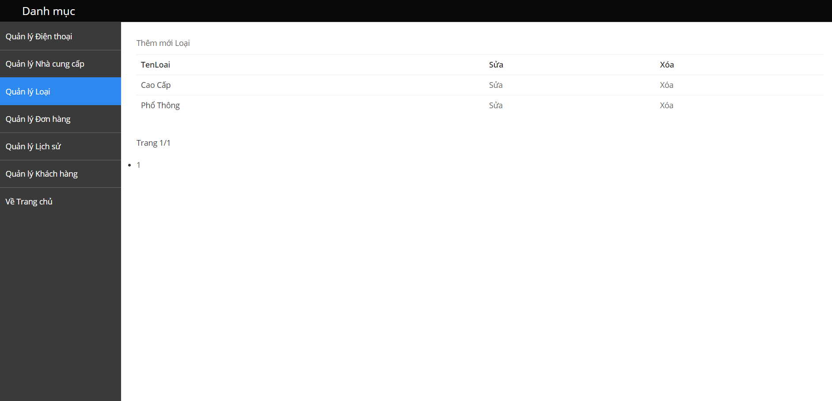
Quản lý loại

Slide 45
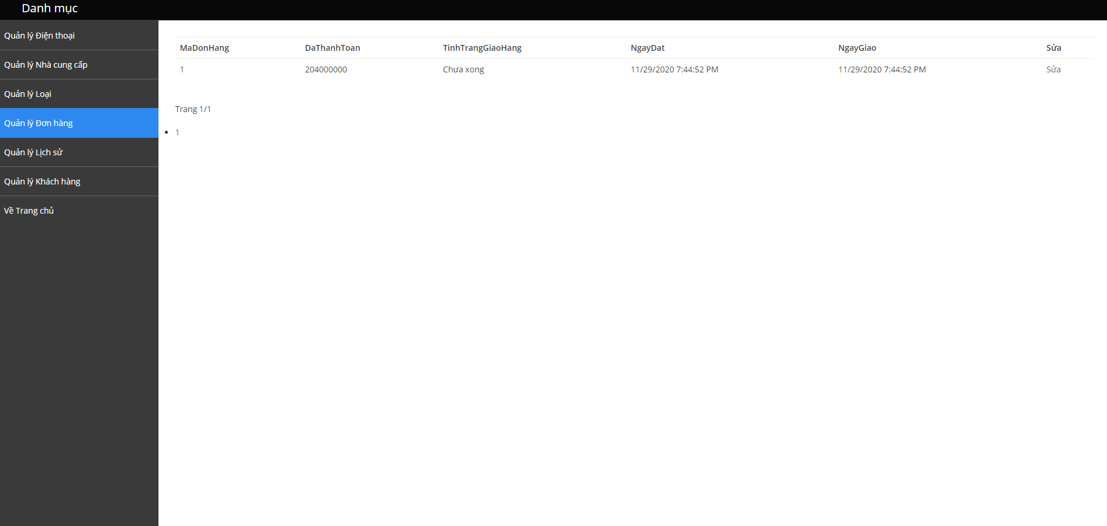
Quản lý đơn hàng

Slide 46
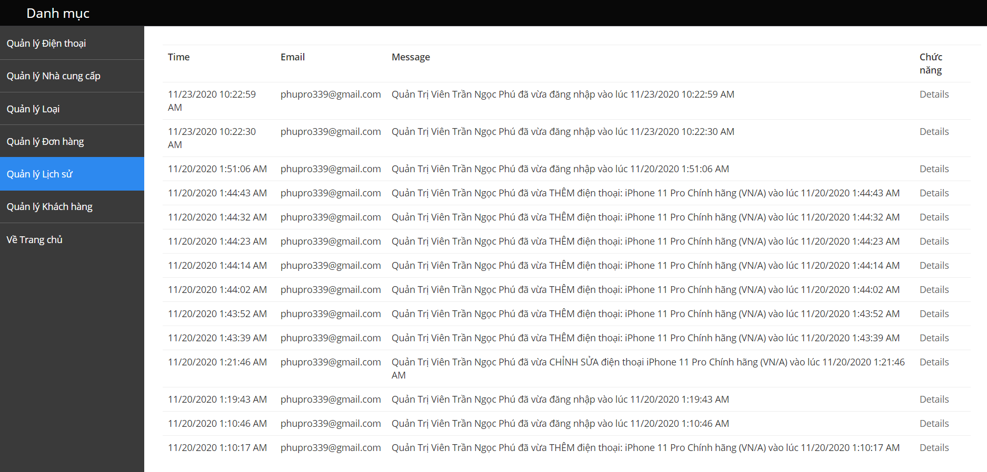
Quản lý lịch sử

Slide 47
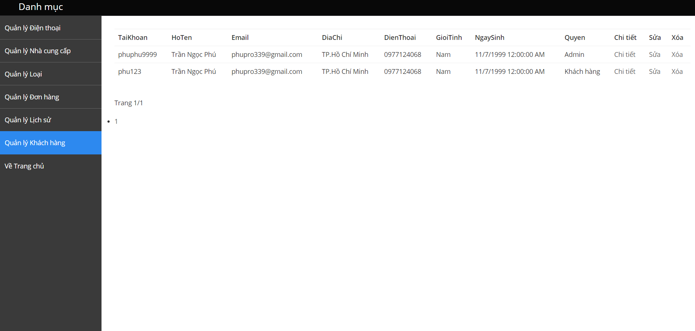
Quản lý khách hàng

Slide 48

Về phía Client
Home

Slide 49
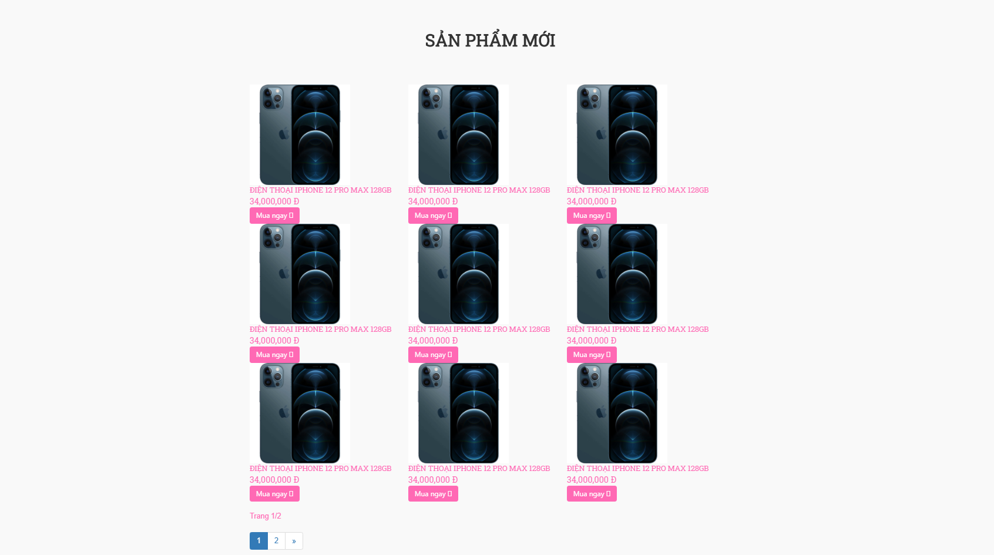
Sản phẩm

Slide 50
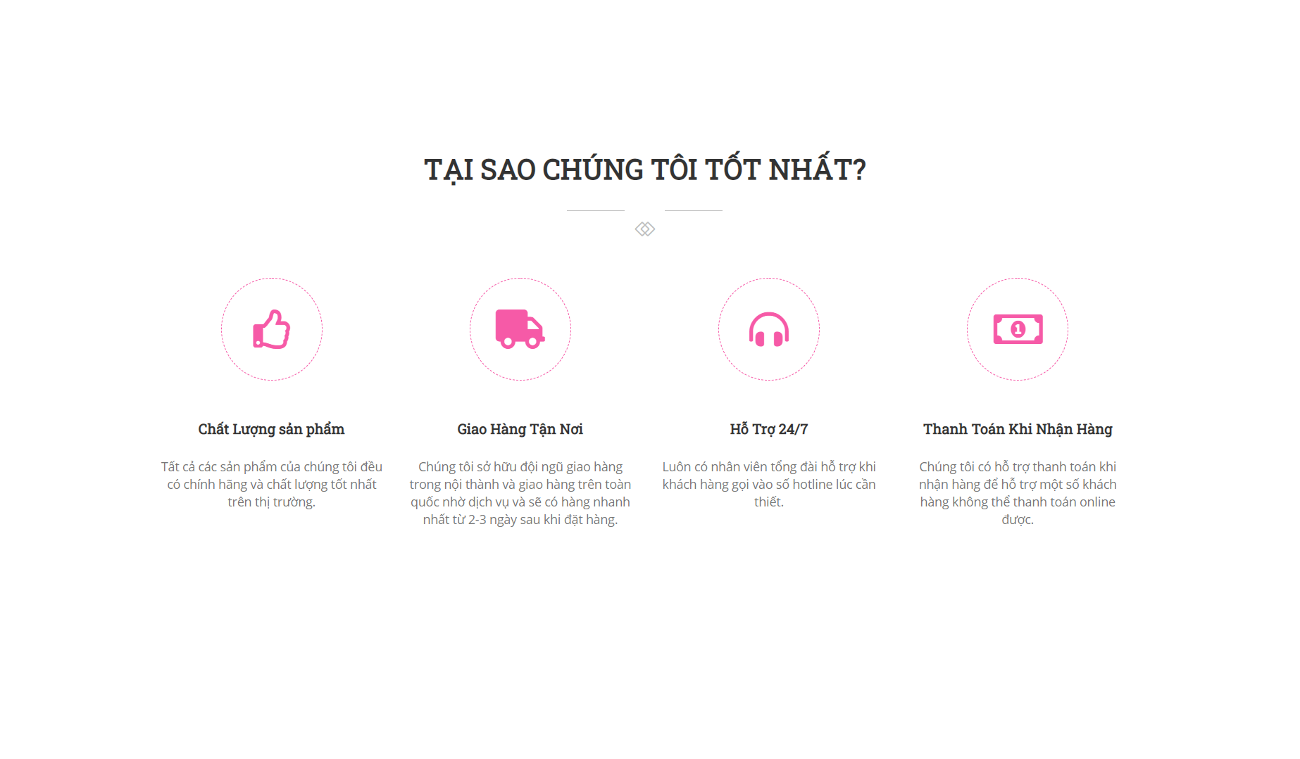
Dịch vụ

Slide 51
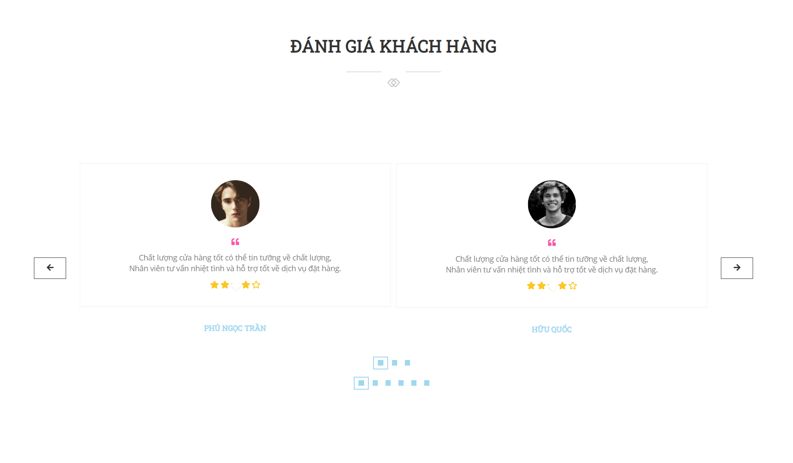
Đánh giá KH

Slide 52
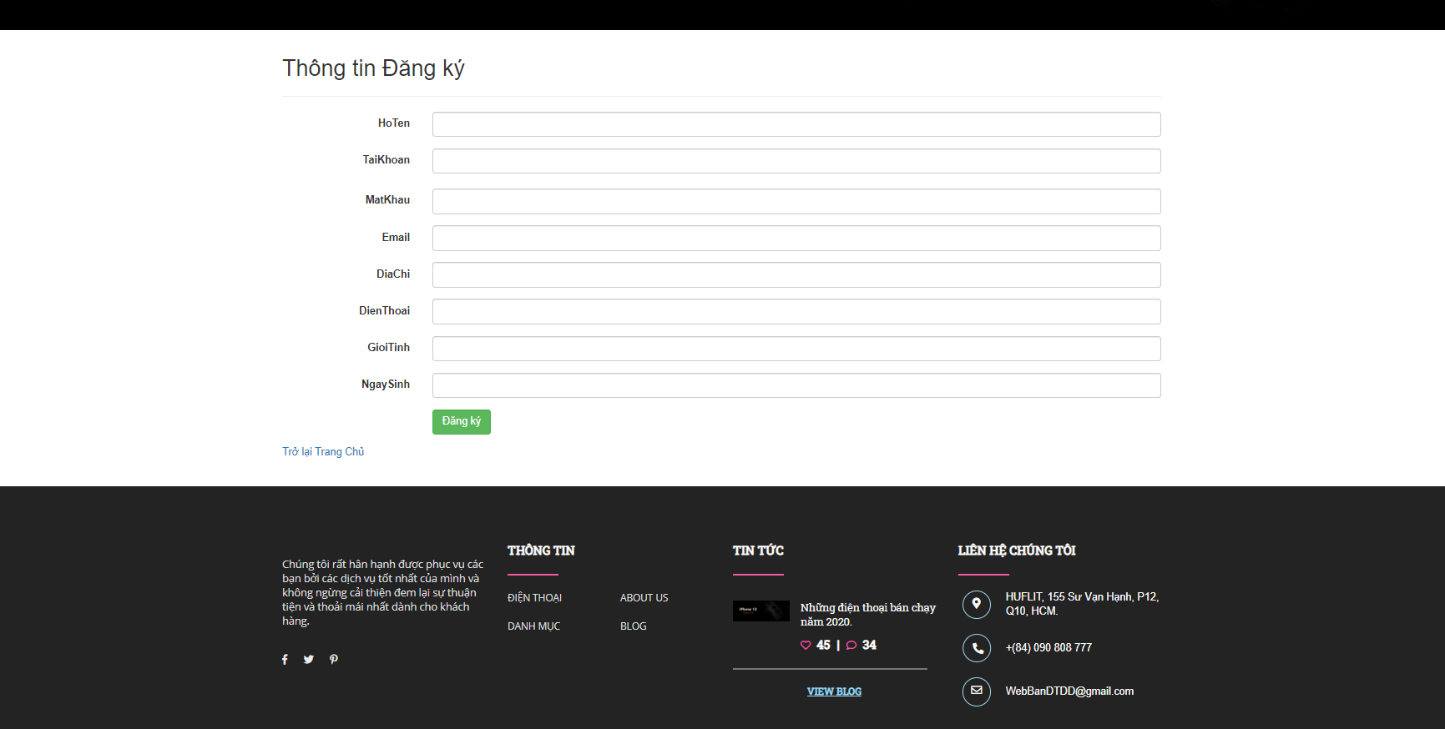
Đăng ký

Slide 53
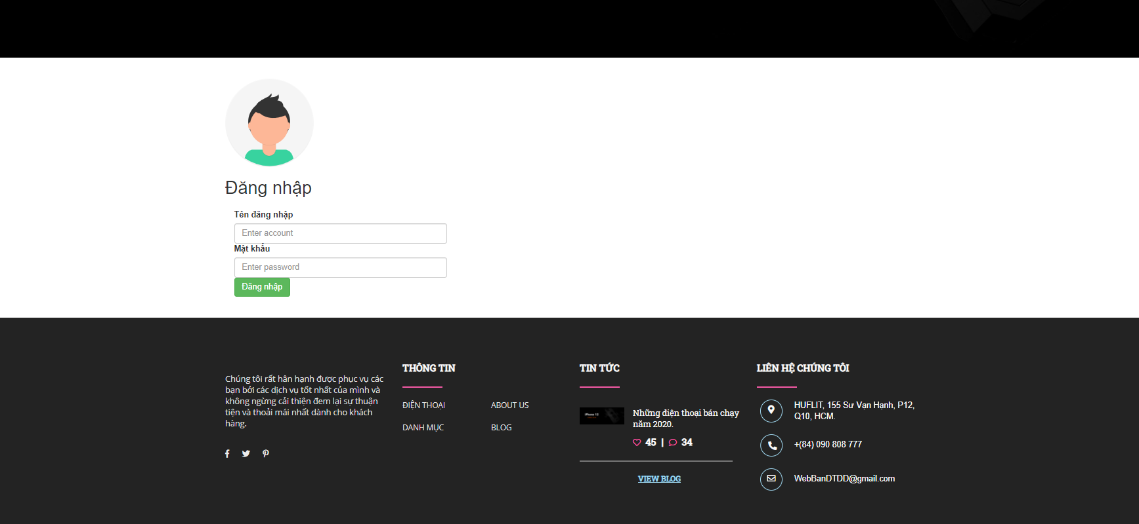
Đăng nhập

Slide 54
Hạn chế đề tài
Về phía Admin
Về phía Client

Slide 55

Hướng phát triển tương lai

Slide 56


